Slide 1
Воспитатель МДОУ №124 Луговая Л.И.
Парки и скверы
города Краснодара

Slide 2
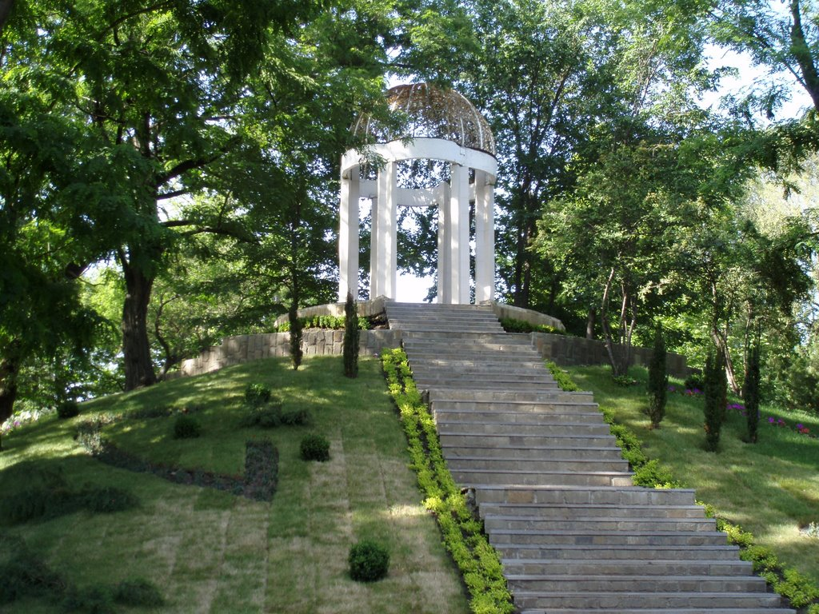
Городской парк
Смотровая
площадка.
В старину здесь располагалась башня защитных сооружений города Екатеринодара

Slide 3
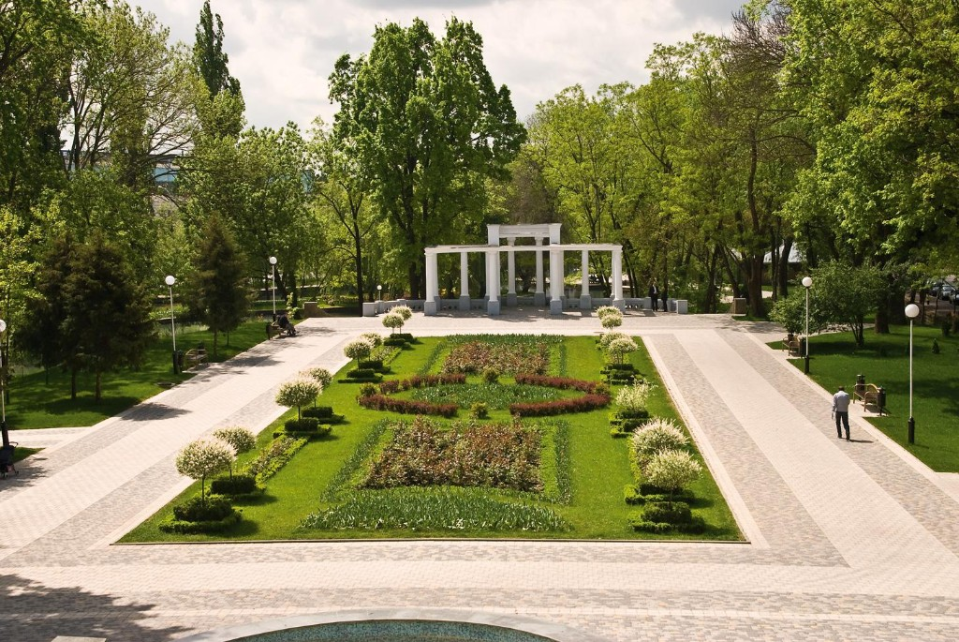
Городской парк
Вид со смотровой
площадки.
Парк основан в 1846 году

Slide 4
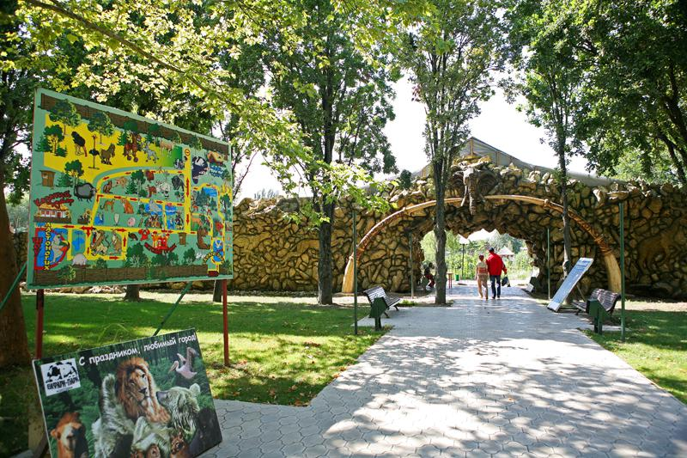
Солнечный остров
Вход в крупнейший
на Юге России
Сафари-Парк

Slide 5
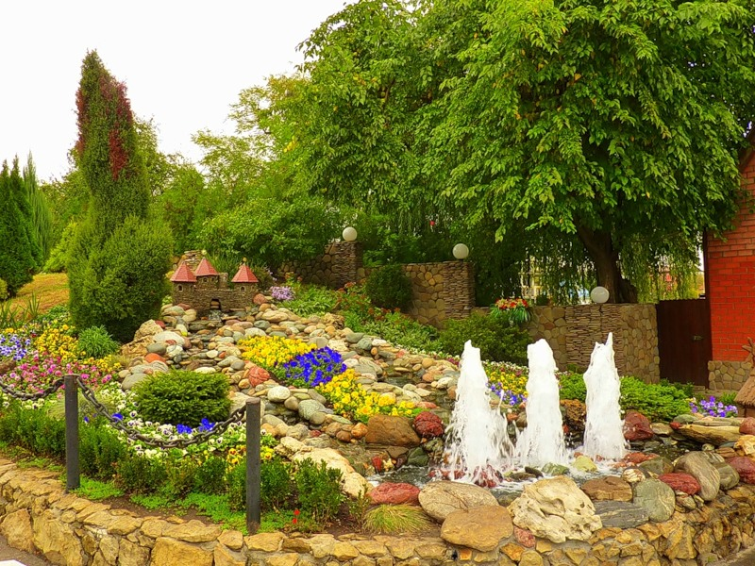
Солнечный остров
Сад камней

Slide 6
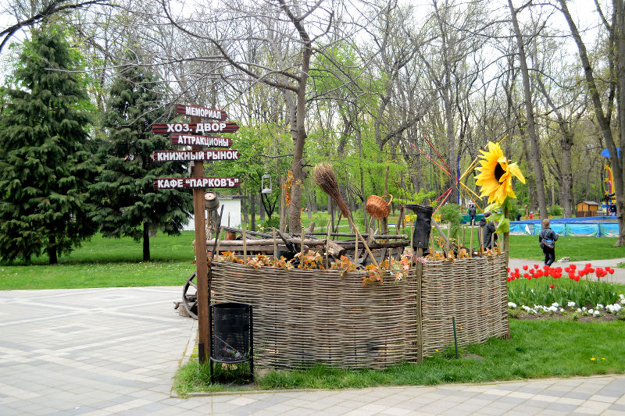
Чистяковская роща
Парк в северной
части города

Slide 7
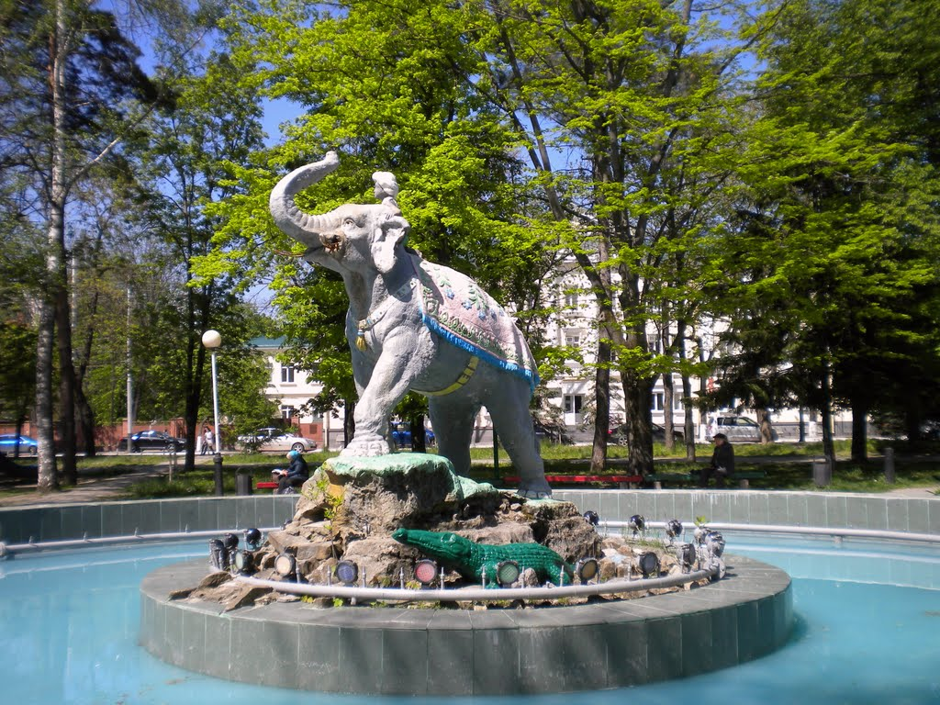
Детский сквер «Дружба»
Улицы:
Мира
Рашпилевская
Орджоникидзе
Октябрьская

Slide 8
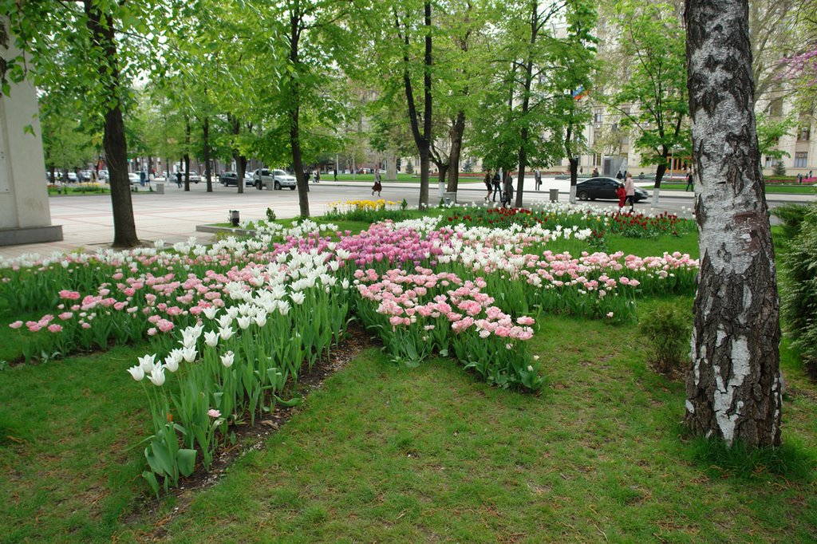
Сквер им. Г.К. Жукова
Улицы:
Красная
Гимназическая
Красноармейская
Ленина

Slide 9
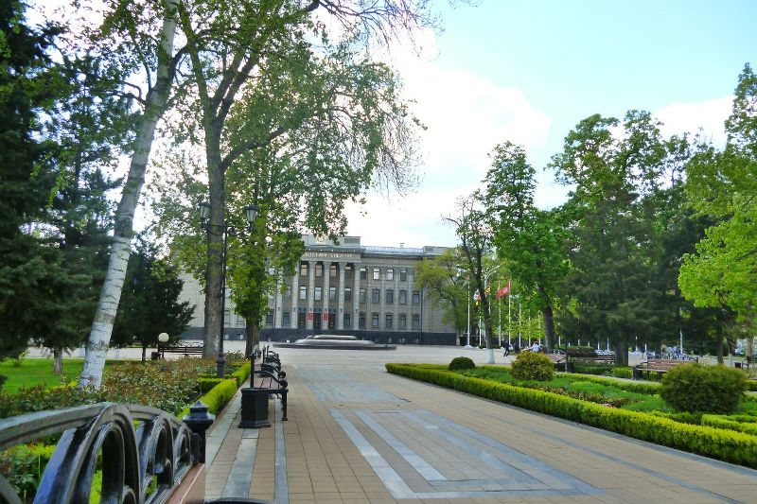
Екатерининский сквер
Улицы:
Красная
Пушкина
Красноармейская
Постовая

Slide 10
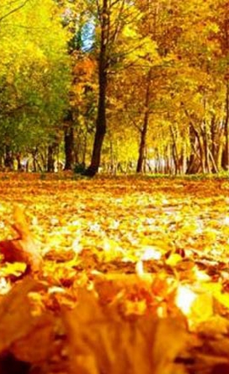
Фото, использованные в презентации, размещены на сайтах:
http:// www.krd.ru
http://www.sdelanounas.ru
http://www.foto-tur.ru

